Slide 1
ACOUSTIC FIELD PREDICTION DURING THE LAUNCH OF ROCKETS.
PREDICCIÓN DEL CAMPO ACÚSTICO PRODUCIDO EN EL LANZAMIENTO DE COHETES
Octubre, 2020.
Jose M. Requena-Plens¹, Noé Jiménez², Alejandro Cebrecos², Rubén Picó¹, Víctor J. Sánchez-Morcillo¹
¹ Instituto de Investigación para la Gestión Integrada de Zonas Costeras. ² Instituto de Instrumentación para Imagen Molecular (i3M), Consejo Superior de Investigaciones Científicas (CSIC).
Universitat Politècnica de València.

Slide 2
Introducción
Este trabajo forma parte de un proyecto destinado a reducir los niveles de presión reflejados y transmitidos en el lanzamiento de cohetes espaciales, para proteger, principalmente, la carga y la instrumentación de los cohetes de las vibraciones producidas por el ruido.
El proyecto está financiado por:
Agencia Espacial Europea mediante el proyecto 4000126316/19/NL/LvH.
Ministerio de Ciencia e innovación mediante el proyecto PID2019-109175GB-C22.
Debido a la confidencialidad de alguno de los datos experimentales los resultados se mostraran normalizados y hasta una frecuencia máxima de 4 kHz.

Slide 3
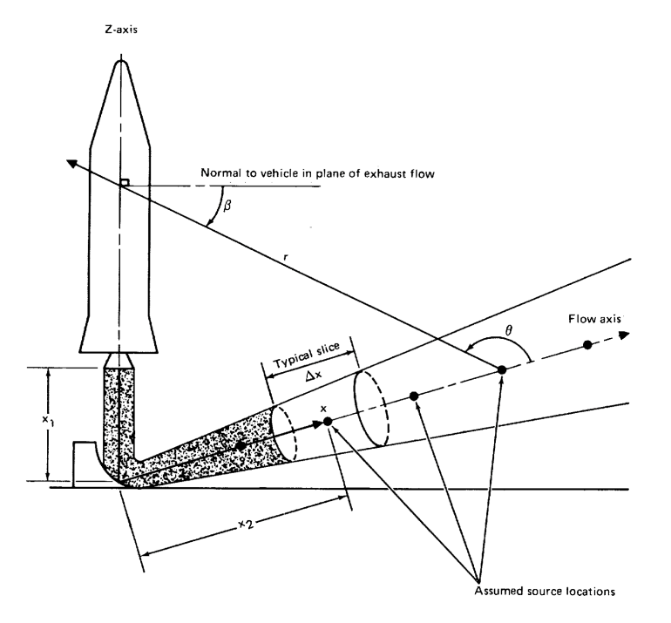
Introducción
El modelo predictivo implementado en este trabajo se basa en el propuesto por Eldred¹ en 1971 con modificaciones de diferentes autores y expresiones desarrolladas en este trabajo.
Eldred, basándose en medidas experimentales, relacionó parámetros del motor del cohete con los niveles de presión obtenidos en diferentes puntos de la plataforma de lanzamiento. Con esta relación propuso una discretización del chorro para emular el campo acústico mediante una distribución de fuentes a lo largo del mismo.
Al tratarse de un modelo semiempírico es necesario ajustar el modelo con medidas experimentales para que se valido en las diferentes configuraciones cohete-plataforma
Figura extraída de Eldred¹.
¹Eldred, K. M. Acoustic loads generated by the propulsion system. NASA-SP-8072. NASA Technical Reports Server. 1971.

Slide 4
Introducción
Los pasos a seguir para desarrollar el modelo son los siguientes:
Potencia acústica global
Distribución de fuentes
Potencia acústica norm. por fuente
Densidad espectral norm. por fuente
Pot. acústica por frec. y por fuente
Corrección espectral por fuente
Valor único del sistema
Discretización de la fuente acústica
Valor único para cada fuente
Espectro norm. para cada fuente
Valor absoluto para cada fuente
Corrección respecto a la posición
Cálculo analítico o numérico
· Campo coherente
· Campo incoherente

Slide 5


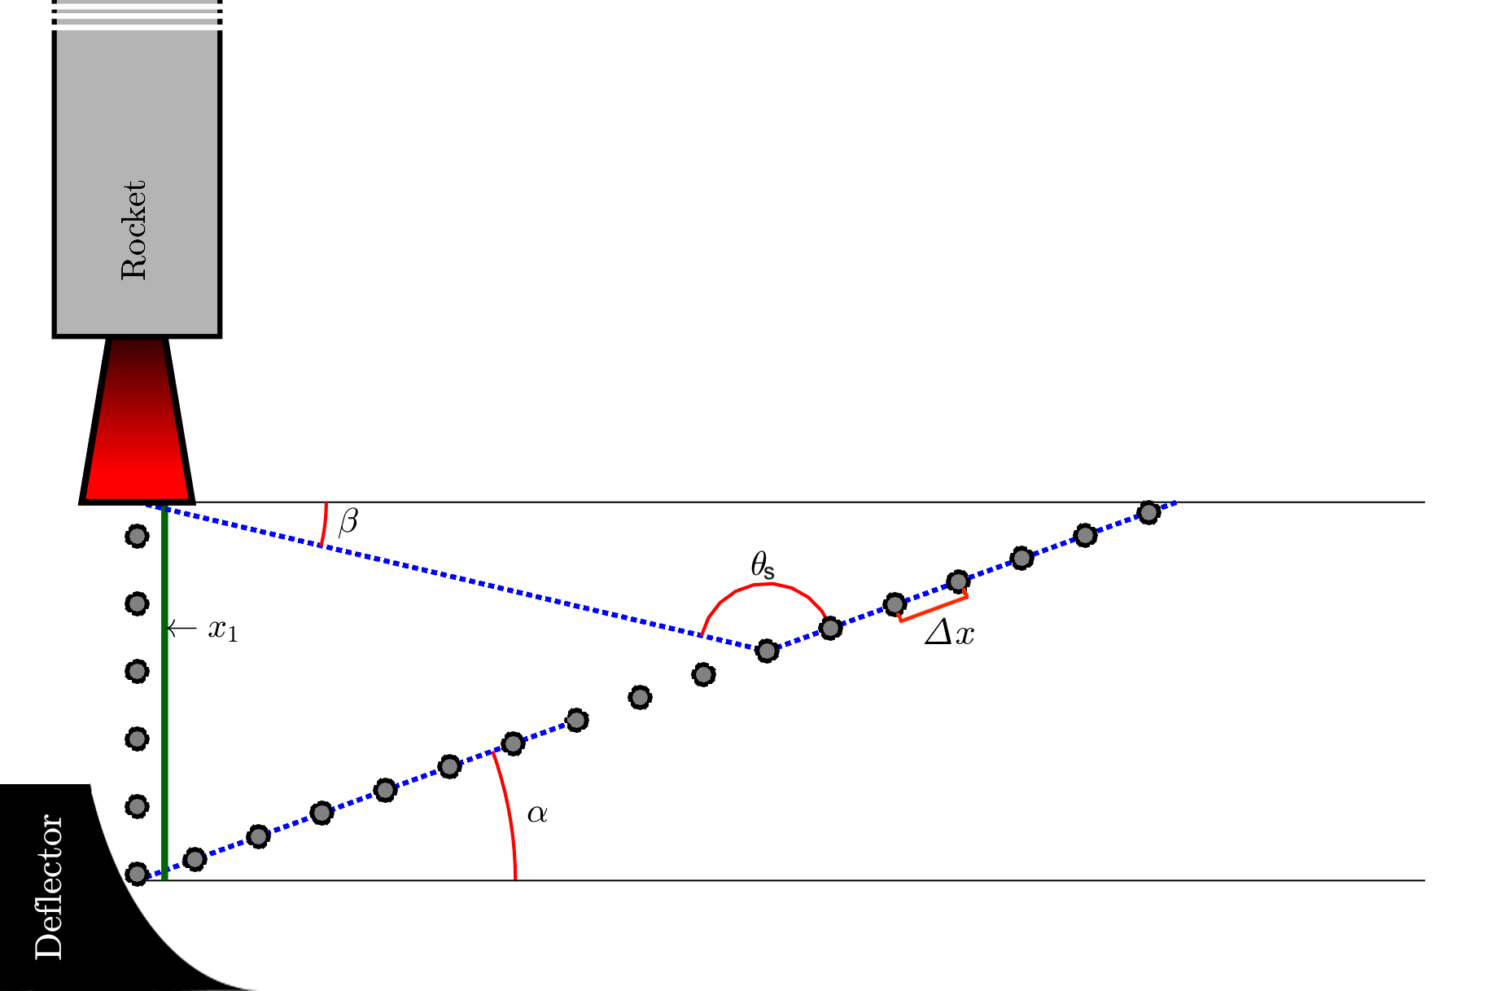


Método de fuentes distribuidas (DSM)
El método de fuentes distribuidas modeliza la fuente acústica en el lanzamiento del cohete, es decir, modeliza el chorro de gases producido.
Distancia entre la salida de la tobera y el deflector (m)
Ángulo formado por el chorro (grados)
Ángulo de la fuente S en el eje del chorro respecto a la tobera (grados)
Distancia entre fuentes (m)

Slide 6
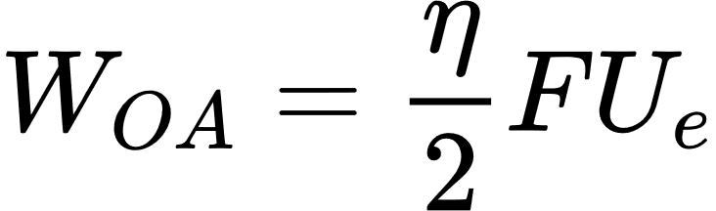
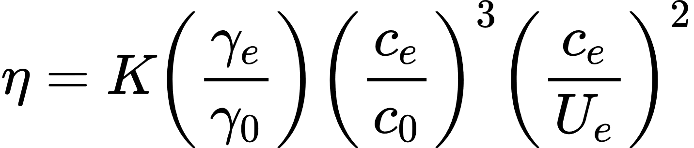
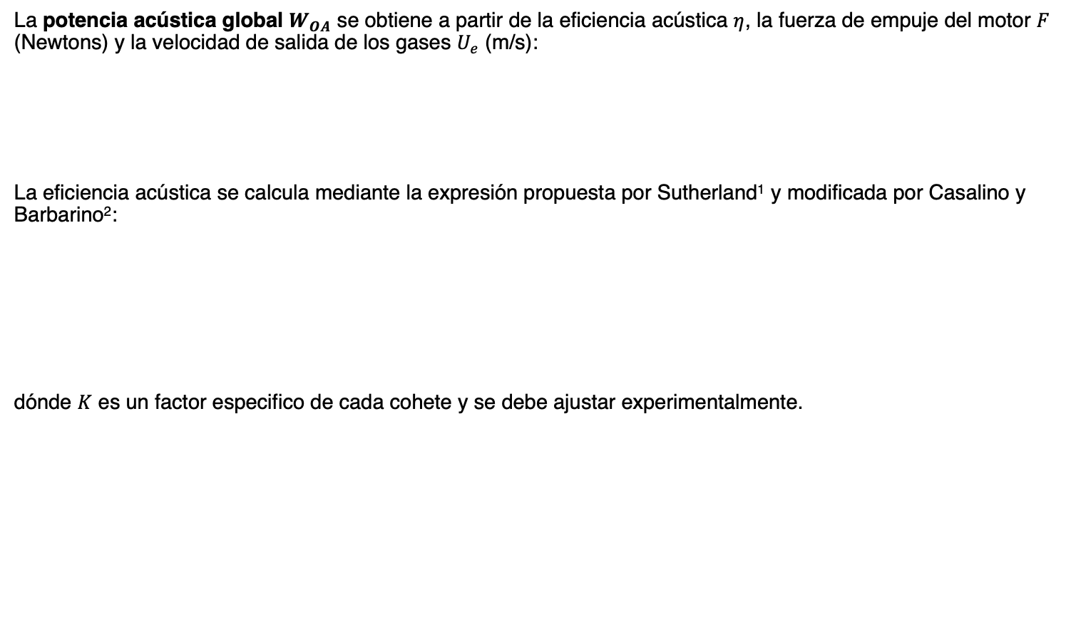
Método de fuentes distribuidas (DSM)
La potencia acústica global $W_{OA}$ se obtiene a partir de la eficiencia acústica $η$, la fuerza de empuje del motor $F$ (Newtons) y la velocidad de salida de los gases $U_{e}$ (m/s):
La eficiencia acústica se calcula mediante la expresión propuesta por Sutherland¹ y modificada por Casalino y Barbarino²:
dónde $K$ es un factor especifico de cada cohete y se debe ajustar experimentalmente.
¹Sutherland, L. C. Progress and Problems in Rocket Noise Prediction for Ground Facilities. AIAA Journal, 15. 1993.
²Casalino, D. & Barbarino M. Hybrid Empirical/Computational Aeroacoustics Methodology for Rocket Noise Modeling. AIAA Journal. Vol. 47, pp. 1445-1460. 2009.

Slide 7
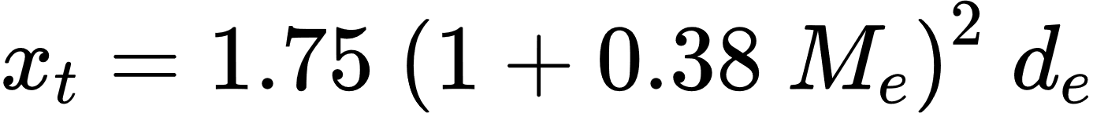
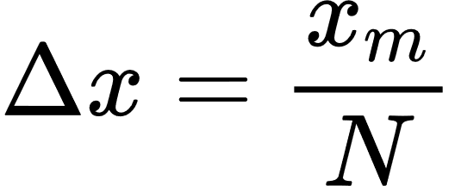
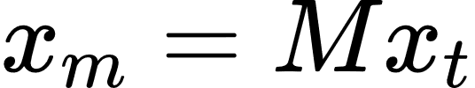







Método de fuentes distribuidas (DSM)
La longitud total de la distribución de fuentes $x_{m}$ se obtiene a partir de la longitud del núcleo potencial del chorro $x_{t}$ mediante la expresión definida por Varnier¹:
La longitud total $x_{m}$ se debe multiplicar por un factor donde Varnier¹ propone que $M=1.5$. Con estos valores ya se puede obtener la distancia entre fuentes:
dónde
¹Varnier, J. Experimental Study and Simulation of Rocket Engine Freejet Noise. AIAA Journal, 39, 1851–1859. 2001.

Slide 8
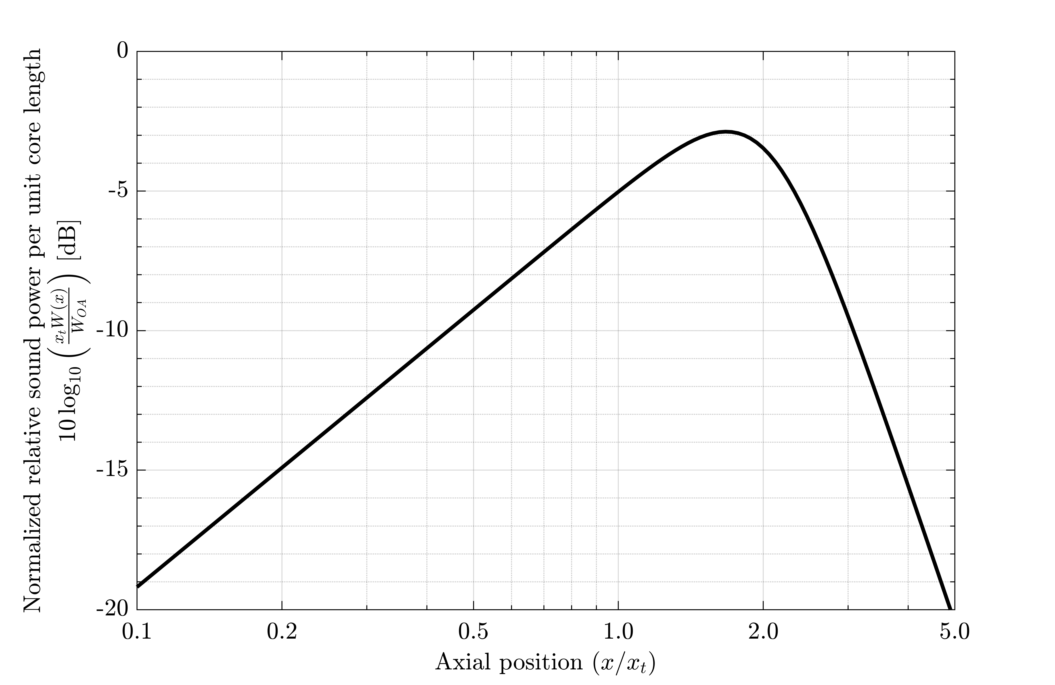
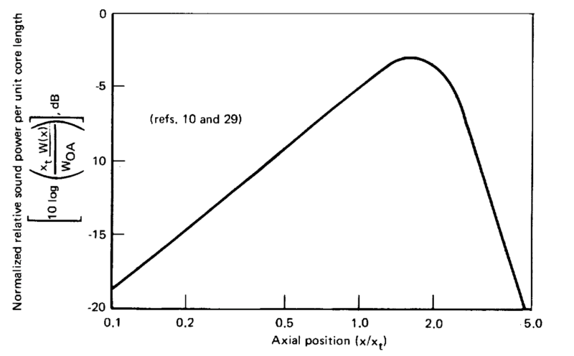
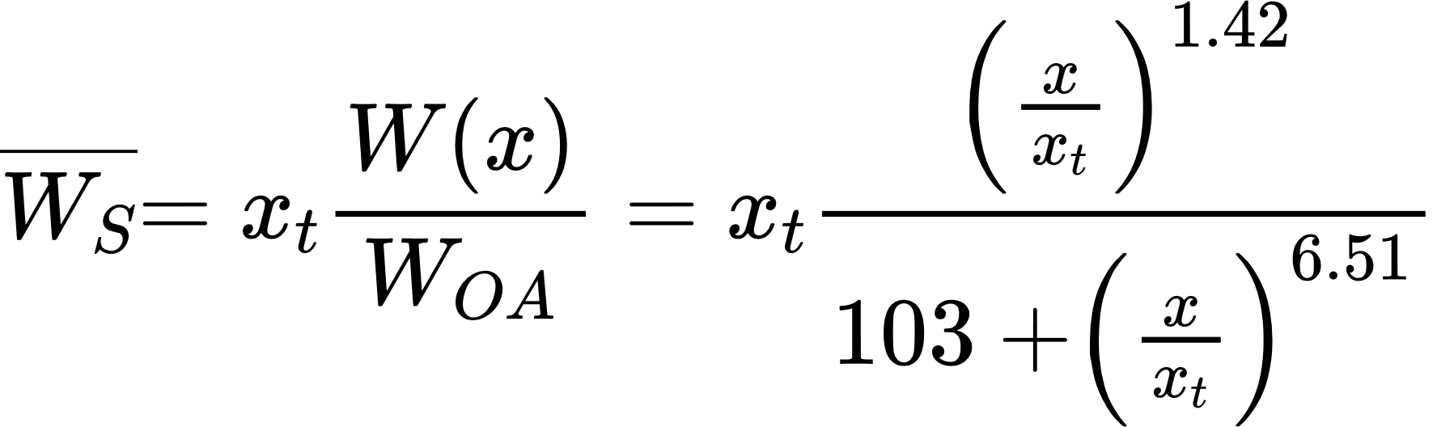

Método de fuentes distribuidas (DSM)
Eldred¹ mediante el análisis de diferentes medidas experimentales obtuvo una relación entre la potencia acústica y la posición discreta $x$ de cada fuente respecto al eje del núcleo potencial.
¹Eldred, K. M. Acoustic loads generated by the propulsion system. NASA-SP-8072. NASA Technical Reports Server. 1971.

Slide 9
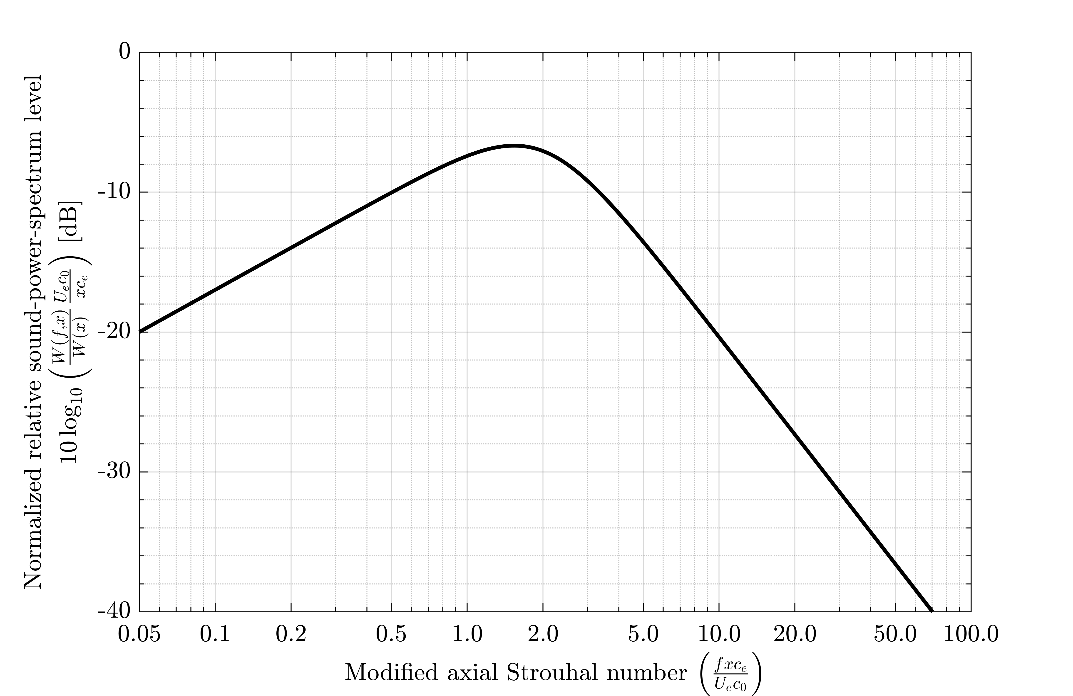
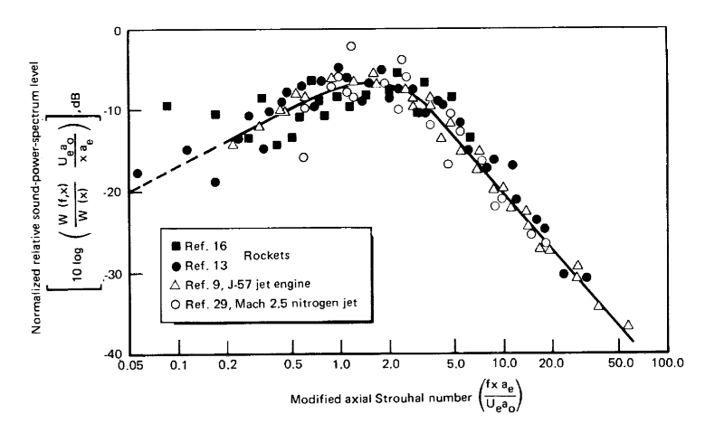
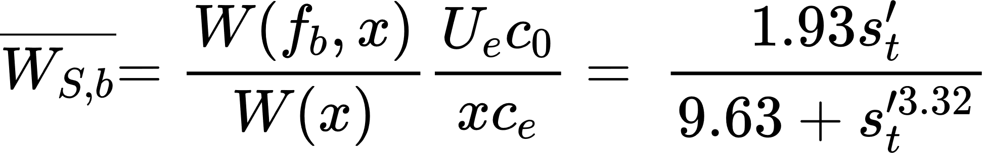

Método de fuentes distribuidas (DSM)
Del mismo modo que la potencia acústica, la densidad espectral o potencia acústica por banda de frecuencia se obtiene a partir del denominado por Eldred¹ número de Strouhal modificado: $s_{t}^{′}= f_{b}xc_{e}/U_{e}c_{0}$
¹Eldred, K. M. Acoustic loads generated by the propulsion system. NASA-SP-8072. NASA Technical Reports Server. 1971.

Slide 10
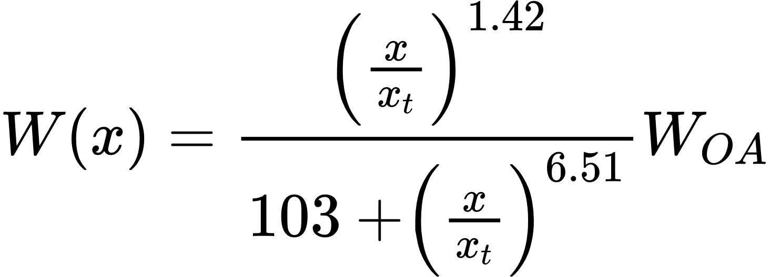
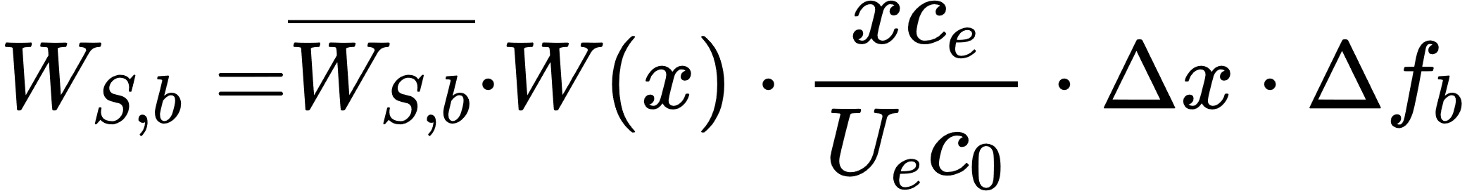

Método de fuentes distribuidas (DSM)
Utilizando las dos ecuaciones anteriores ya es posible obtener la potencia acústica en cada banda de frecuencia $b$ para cada fuente $S$.

Slide 11
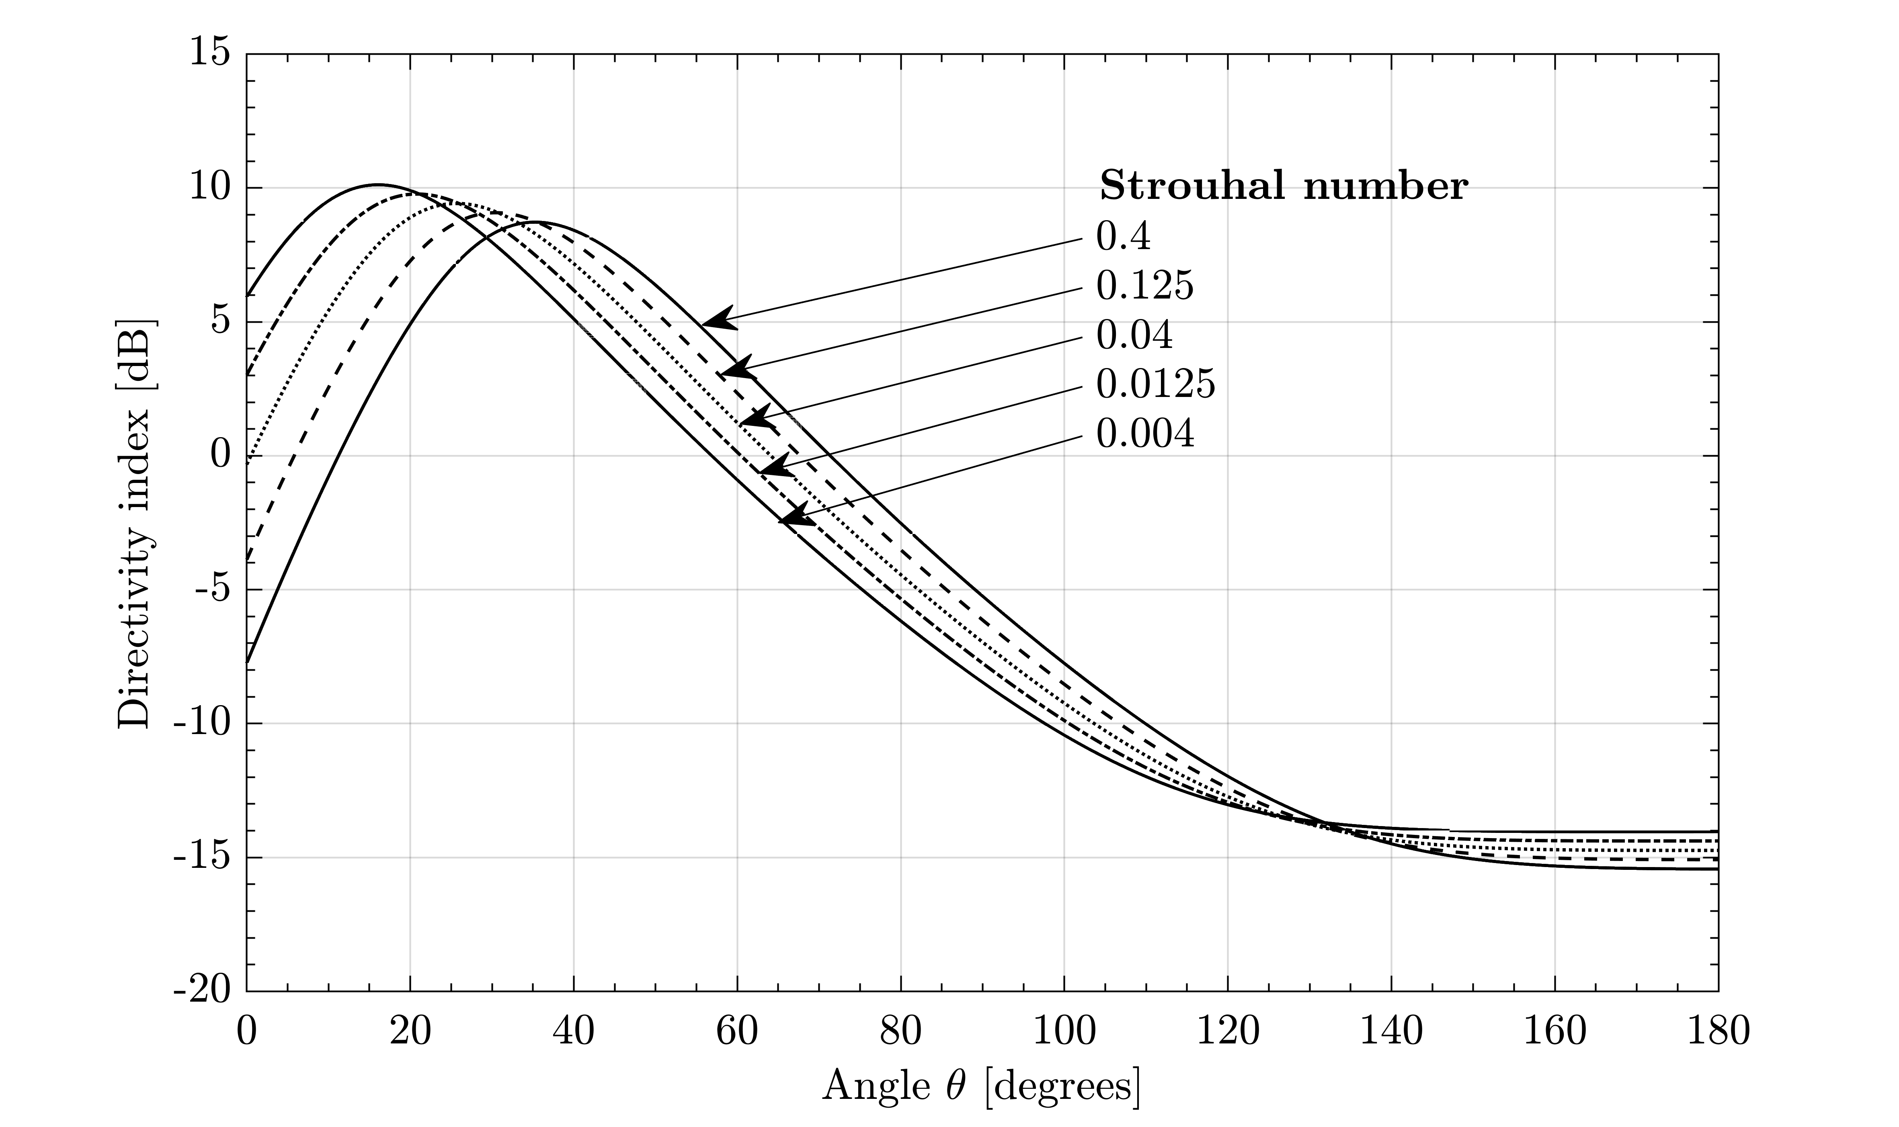

Método de fuentes distribuidas (DSM)
Por último es necesario aplicar una corrección de nivel y espectro según la posición de la fuente respecto a la salida de la tobera, para ello es necesario el ángulo $θ_{s}$. Plotkin y Sutherland¹ proponen una corrección teniendo en cuenta el ángulo y el número de Strouhal para cada banda de frecuencia $b.$
¹Plotkin K. J. & Sutherland, L. C. Prediction of the Acoustics Environment Induced by the Launch of Ares I Vehicle. Wyle Report WR 07-27. Wyle Laboratories. 2007.

Slide 12
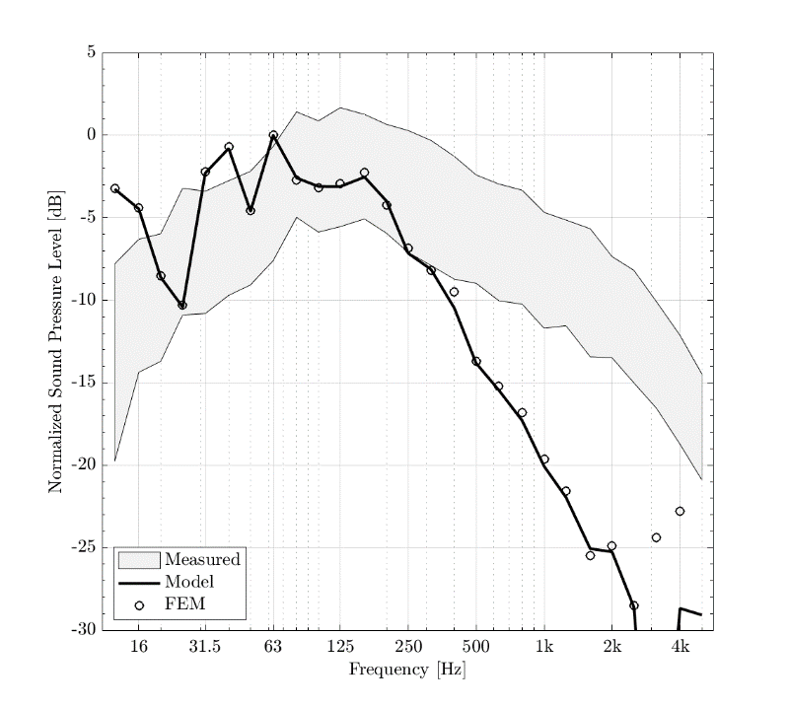
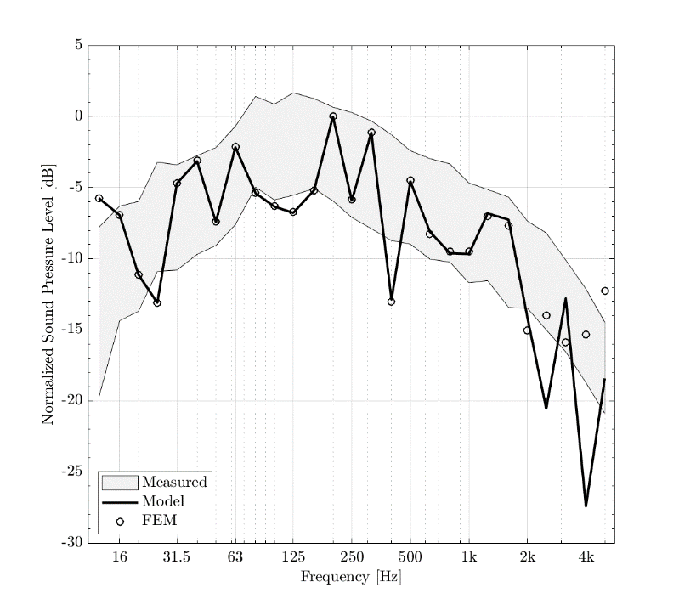
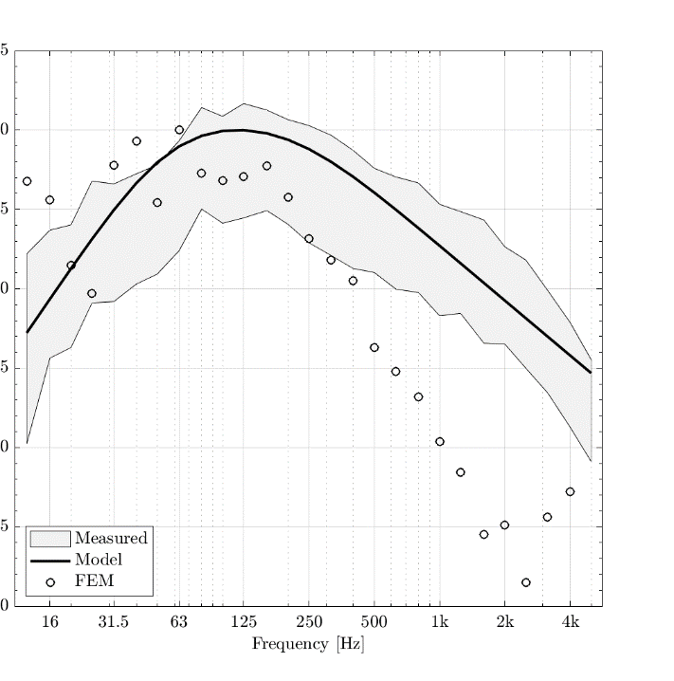
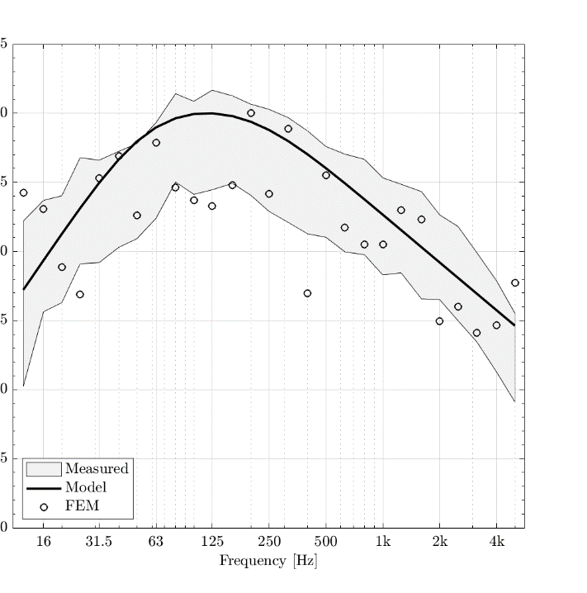
Resultados
Los resultados obtenidos se comparan con las medidas experimentales realizadas por la ESA en la plataforma de lanzamiento ubicada en Kourou.
20 fuentes
300 fuentes

Slide 13
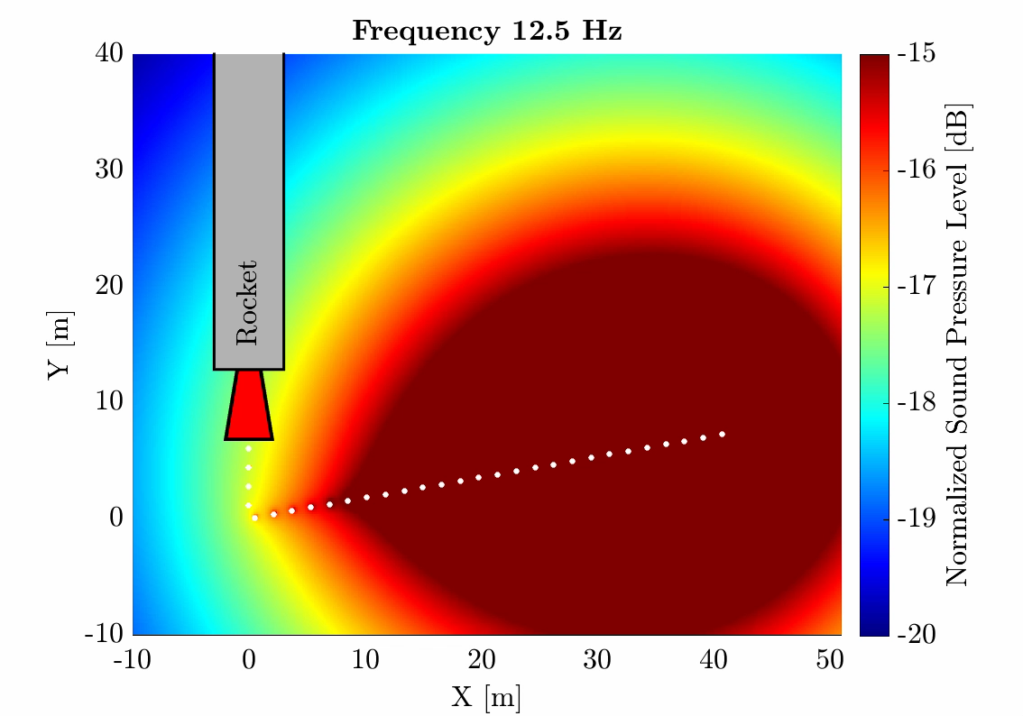
Resultados
A partir del modelo se puede analizar el campo acústico en el área donde se modeliza el chorro del cohete.

Slide 14
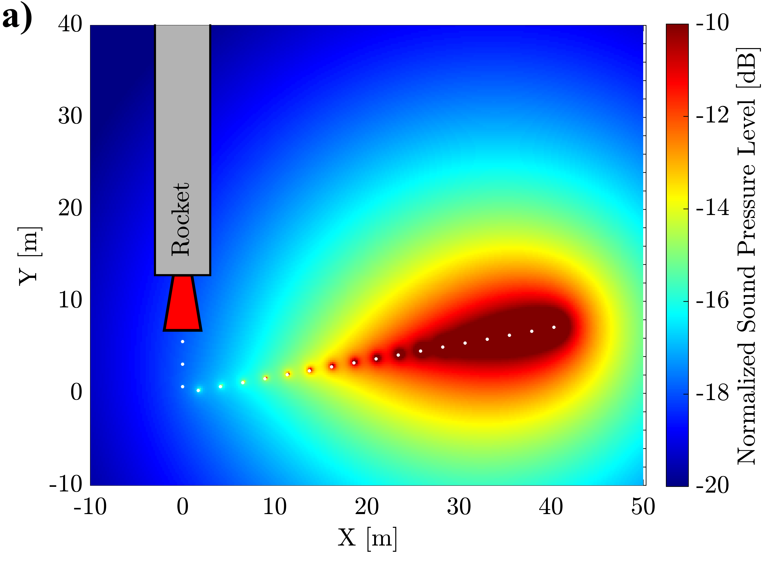
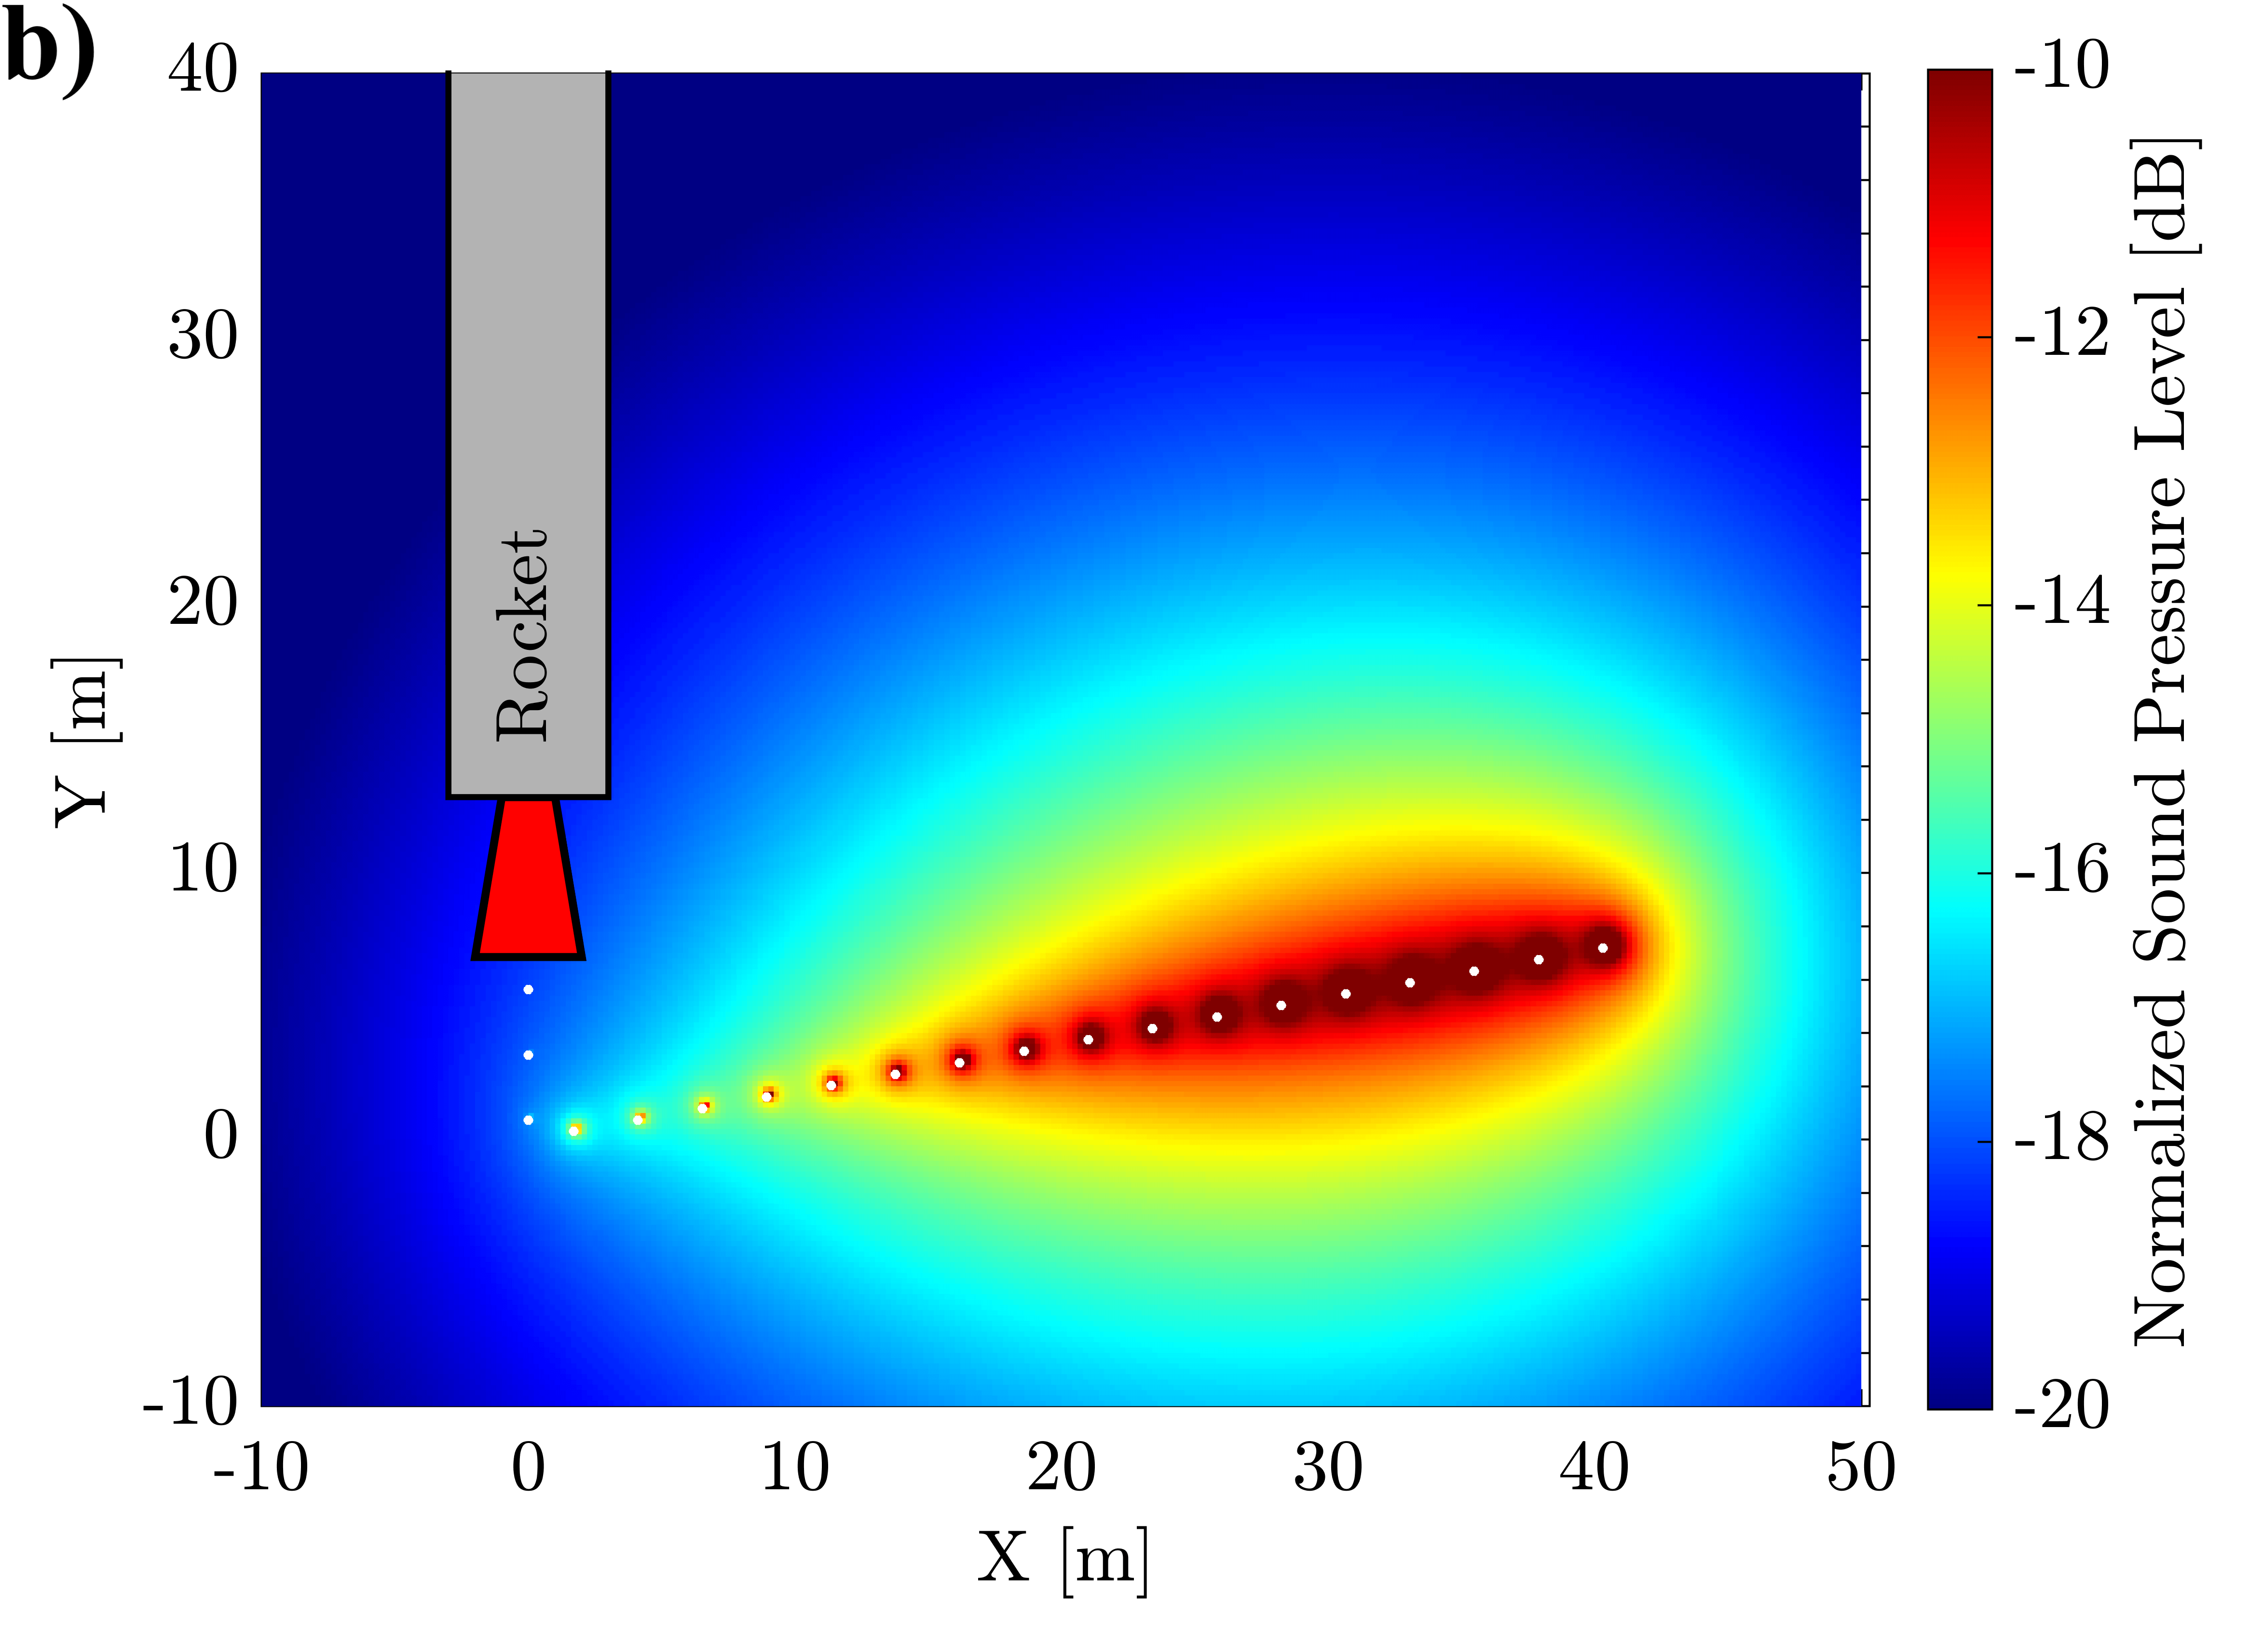
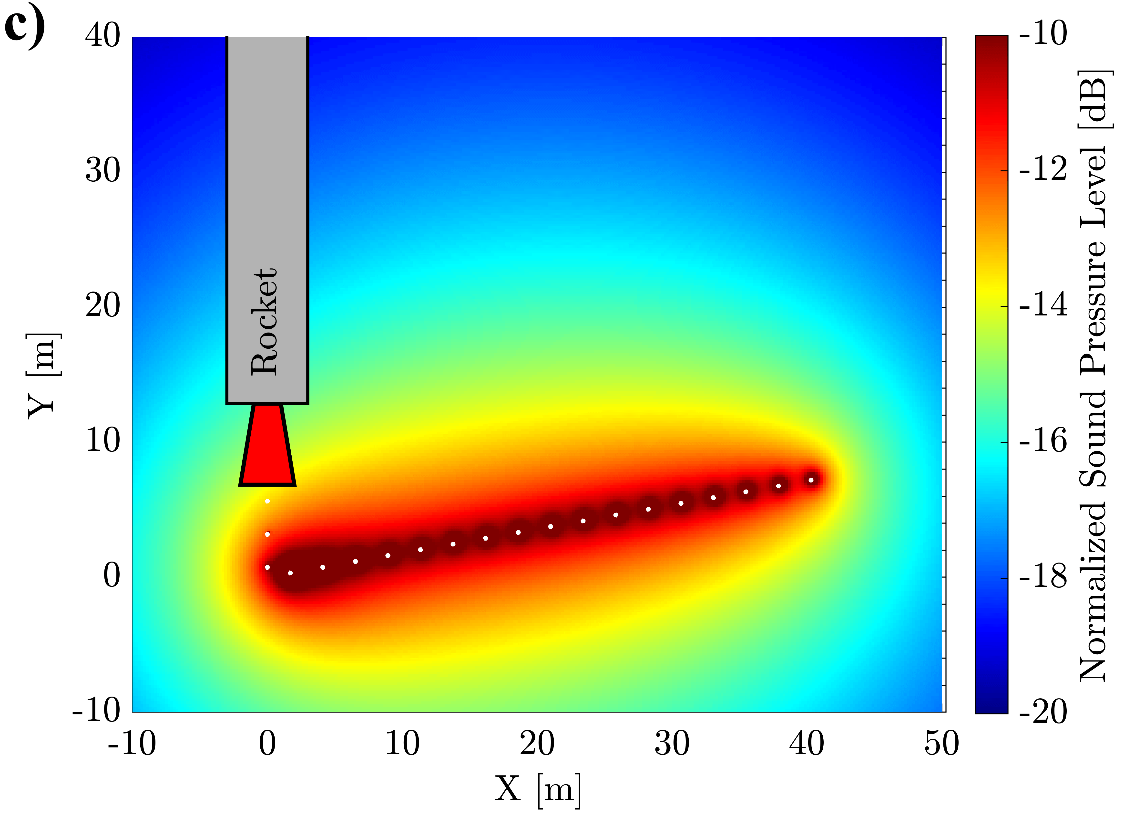
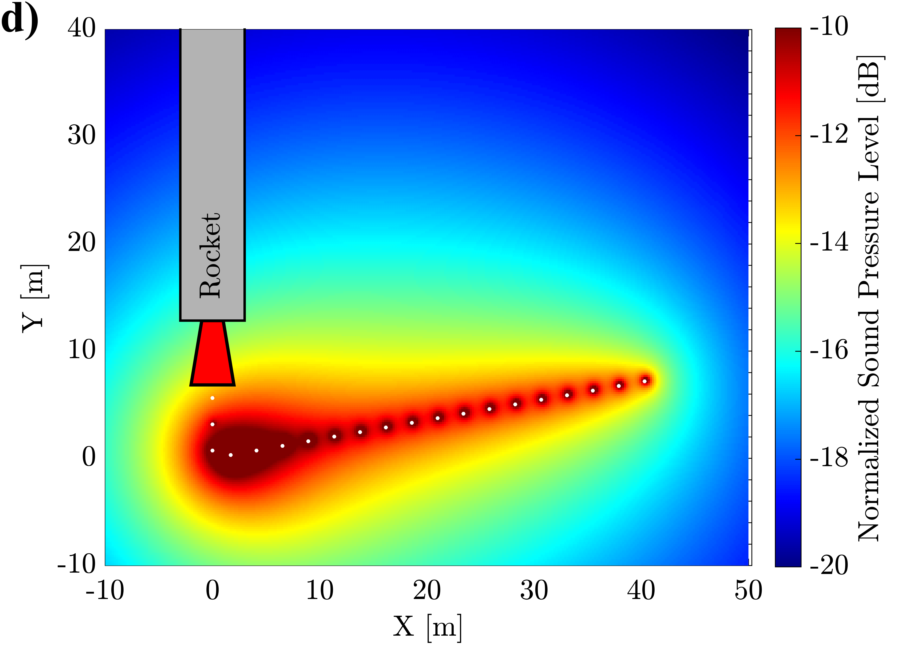
Resultados
A partir del modelo se puede analizar el campo acústico en el área donde se modeliza el chorro del cohete.
20 Hz
80 Hz
250 Hz
500 Hz

Slide 15
ACOUSTIC FIELD PREDICTION DURING THE LAUNCH OF ROCKETS.
PREDICCIÓN DEL CAMPO ACÚSTICO PRODUCIDO EN EL LANZAMIENTO DE COHETES
Octubre, 2020.
Jose M. Requena-Plens¹, Noé Jiménez², Alejandro Cebrecos², Rubén Picó¹, Víctor J. Sánchez-Morcillo¹
¹ Instituto de Investigación para la Gestión Integrada de Zonas Costeras. ² Instituto de Instrumentación para Imagen Molecular (i3M), Consejo Superior de Investigaciones Científicas (CSIC).
Universitat Politècnica de València.

